Slide 1
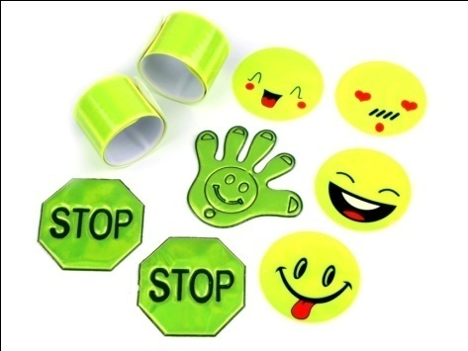
Акция «Засветись! Стань заметнее !» Цель: напомнить и закрепить основные правила безопасного поведения при передвижении в темное время суток; объяснить предназначение светоотражающих элементов закрепить навыки ношения светоотражающих элементов, правила расположения на одежде.
МАДОУ ЦРР № 7 группа №6
Воспитатели: Куртина Н.П. Кулакова Н.И.
г.о.г. Бор
2021г.

Slide 2
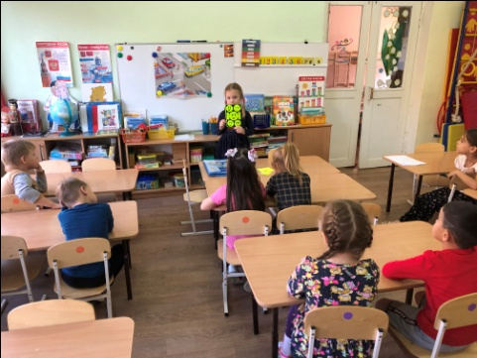
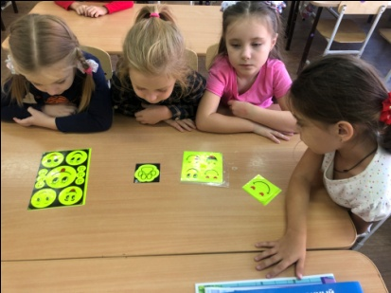
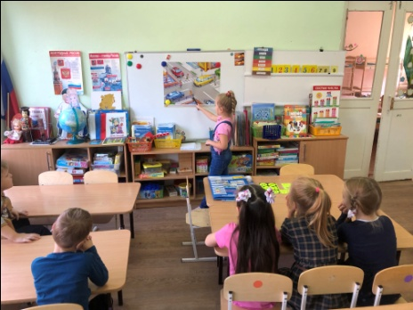
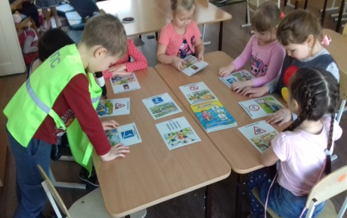
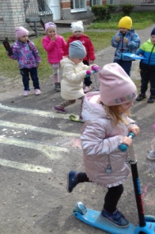
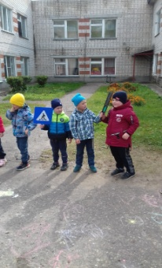
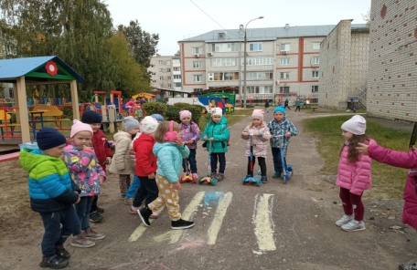
В октябре 2021 года в МАДОУ ЦРР № 7 прошла информационно - пропагандистская акция « Засветись! Стань заметнее!» С детьми была проведены беседы на тему « Что такое фликер, зачем ты мне ?». «Использование светоотражающих элементов на дороге», игры (подвижные, дидактические, сюжетно-ролевые); чтение художественной литературы (С. Михалков «Моя улица», «Я иду через дорогу», Т. И. Алиева «Ехали медведи», «Дорожная азбука», А. Иванов «Как неразлучные друзья дорогу переходили», и др.); чтение и заучивание стихотворений по тематике; загадывание детям загадок о дорожном движение, подготовка к выступлению отряда ЮИД

Slide 3
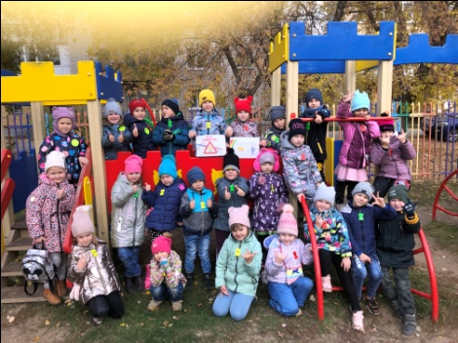
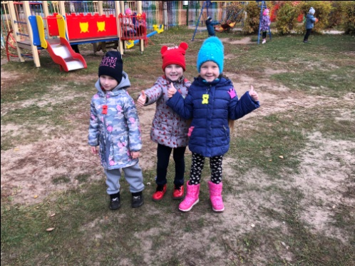
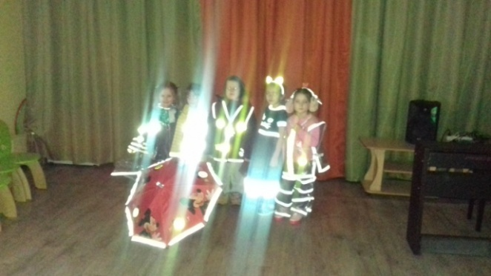
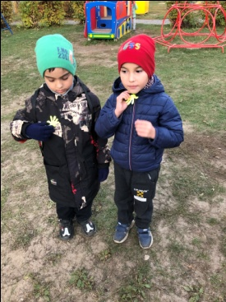
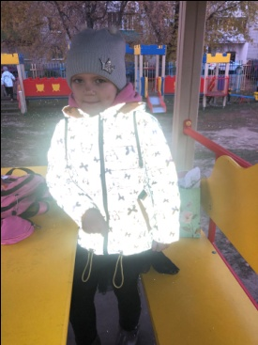
В родительских уголках размещена информация на данную тему.

